Slide 1
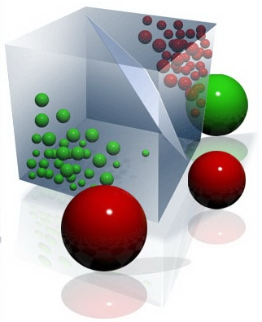

分类
石胜飞
海量数据计算研究中心
哈尔滨工业大学计算机科学与技术学院

Slide 2
分类与预测
分类
信用风险评价问题中——银行贷款员需要分析数据，来弄清哪些贷款申请者是安全的，哪些是有风险的（将贷款申请者分为“安全”和“有风险”两类）
市场分析员，需要根据给定的客户资料，来猜测他是否会购买本公司的新产品
上述任务称为分类(classification)
分类任务会产生一个模型（分类器）用于预测分类标签

Slide 3
分类与预测
预测
市场分析员希望预测一位顾客在一次促销期间将花多少钱
这个数据分析任务就属于数值预测(numeric prediction)
所构造的模型预测一个连续值函数或有序值。这种模型是预测器（predictor）

Slide 4
数据分类是一个两步过程
第一步，事先利用已有数据样本建立一个数学模型
假定每个元组属于一个预定义的类，由一个类标号属性确定
基本概念
训练数据集：为建立模型的学习过程提供的具有类标号的数据
训练样本： 训练数据集中的单个样本（元组）
学习模型可以用分类规则、判定树或数学公式的形式提供
第二步，使用模型，对将来的或未知的对象进行分类
首先评估模型的预测准确率
对每个测试样本，将已知的类标号和该样本的学习模型类预测比较
模型在给定测试集上的准确率是正确被模型分类的测试样本的百分比
测试集要独立于训练样本集，否则会出现“过分适应数据”的情况

Slide 5
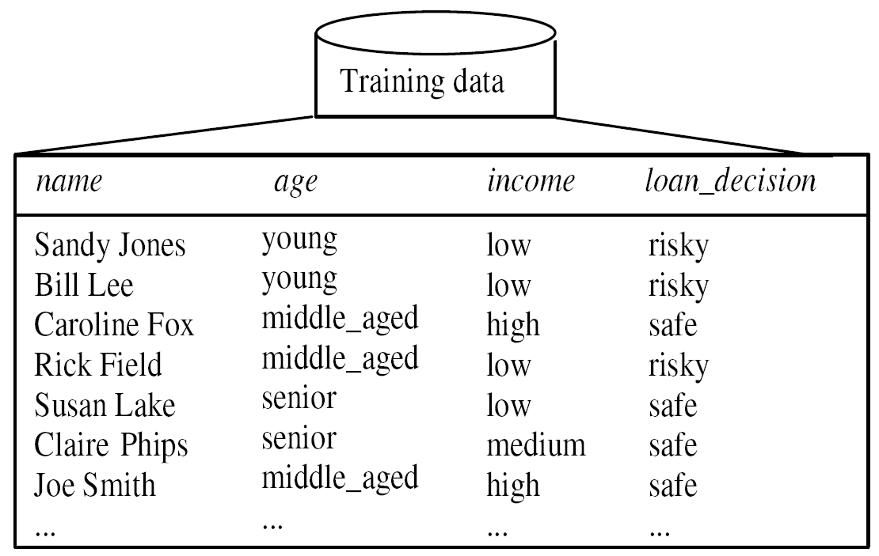
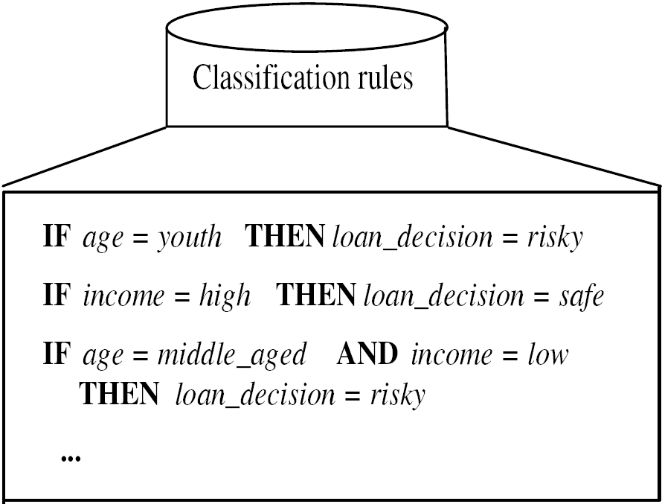
步骤 1
Classification algorithm

Slide 6
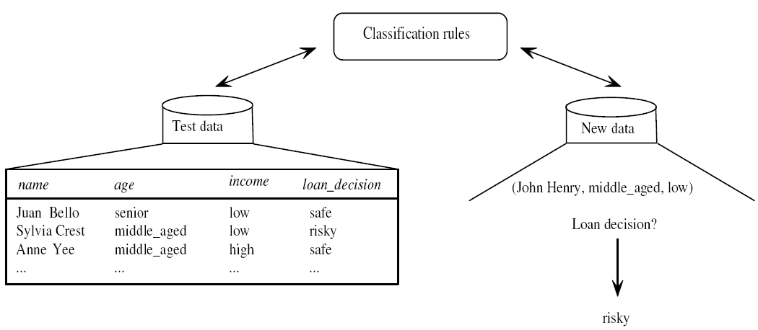
步骤 2

Slide 7
决策树归纳分类

Slide 8
什么是决策树
类似于流程图的树结构
每个内部节点表示在一个属性上的测试
每个分枝代表一个测试输出
每个树叶节点代表类或类分布

Slide 9
用于分类 “buys_computer”的决策树
age?
<=30
30..40
>40
student?
yes
credit rating?
no
yes
excellent
fair
no
yes
yes
no

Slide 10
标记了分类标签的训练数据集
ID | name | age | gender | Credit rating | Student | Buy computer
1 | Smith | 35 | male | fair | Yes | yes
2 | Tom | 38 | male | excellent | No | yes
3 | Fred | 43 | male | fair | No | Yes
4 | Marry | 55 | female | fair | No | Yes
5 | Marry | 47 | female | excellent | No | No
6 | Peter | 24 | male | fair | No | No
7 | John | 18 | male | fair | Yes | Yes
8 | Susan | 20 | female | fair | No | No
9 | Jenny | 31 | female | excellent | Yes | yes
{1,2,3,4,5,6,7,8,9}
age?
<=30
30..40
>40
{6,7,8}
{1,2,9}
{3,4,5}
student?
yes
credit rating?
no
yes
excellent
fair
{6, 8}
{7}
{5}
{3,4}
no
yes
no
yes

Slide 11
决策树的构造过程
自顶向下的分治方式构造判定树
从代表所有训练样本的单个根节点开始
使用分类属性（如果是量化属性，则需先进行离散化）
递归的通过选择相应的测试属性，来划分样本，一旦一个属性出现在一个节点上，就不在该节点的任何后代上出现
测试属性是根据某种启发信息或者是统计信息来进行选择（如：信息增益）

Slide 12
预备知识：信息的定量描述
若概率很大，受信者事先已有所估计，则该消息信息量就很小；
若概率很小，受信者感觉很突然，该消息所含信息量就很大。
例：在一个口袋中，有100个球，其中1个是红球，另外99个是绿球，现在你随意抓一个球。
如果事先预言家告诉你将抓到绿球，你会觉得惊讶吗？
如果预言家告诉你将抓到红球，则觉得他的确有神算能力。
Notes:
受信者是指是传送消息的目的地

Slide 13
预备知识：信息量的定义
根据客观事实和人们的习惯概念，函数f(p)应满足以下条件：
f(p)应是概率p的严格单调递减函数，即当p1>p2， f(p1)<f(p2)；
当p=1时，f(p)=0；
当p=0时，f(p)=∞；
两个独立事件的联合信息量应等于它们分别的信息量之和。

Slide 14
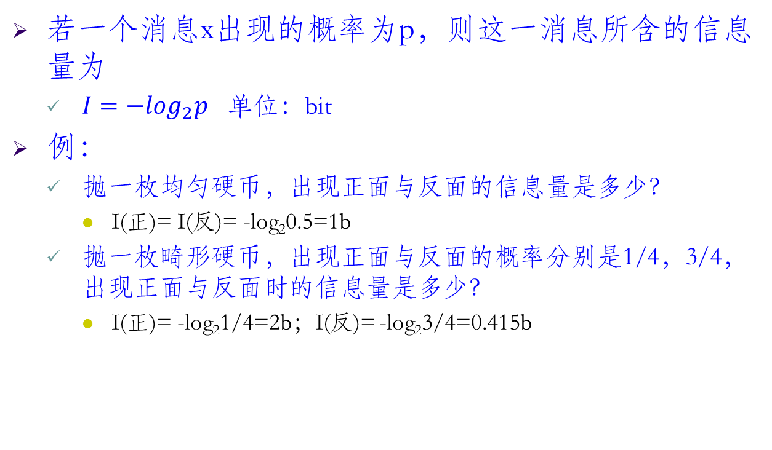
预备知识：信息量的定义
若一个消息x出现的概率为p，则这一消息所含的信息量为
$I=−\log_{2}p$ 单位：bit
例：
抛一枚均匀硬币，出现正面与反面的信息量是多少？
I(正)= I(反)= -log₂0.5=1b
抛一枚畸形硬币，出现正面与反面的概率分别是1/4，3/4，出现正面与反面时的信息量是多少？
I(正)= -log₂1/4=2b；I(反)= -log₂3/4=0.415b

Slide 15
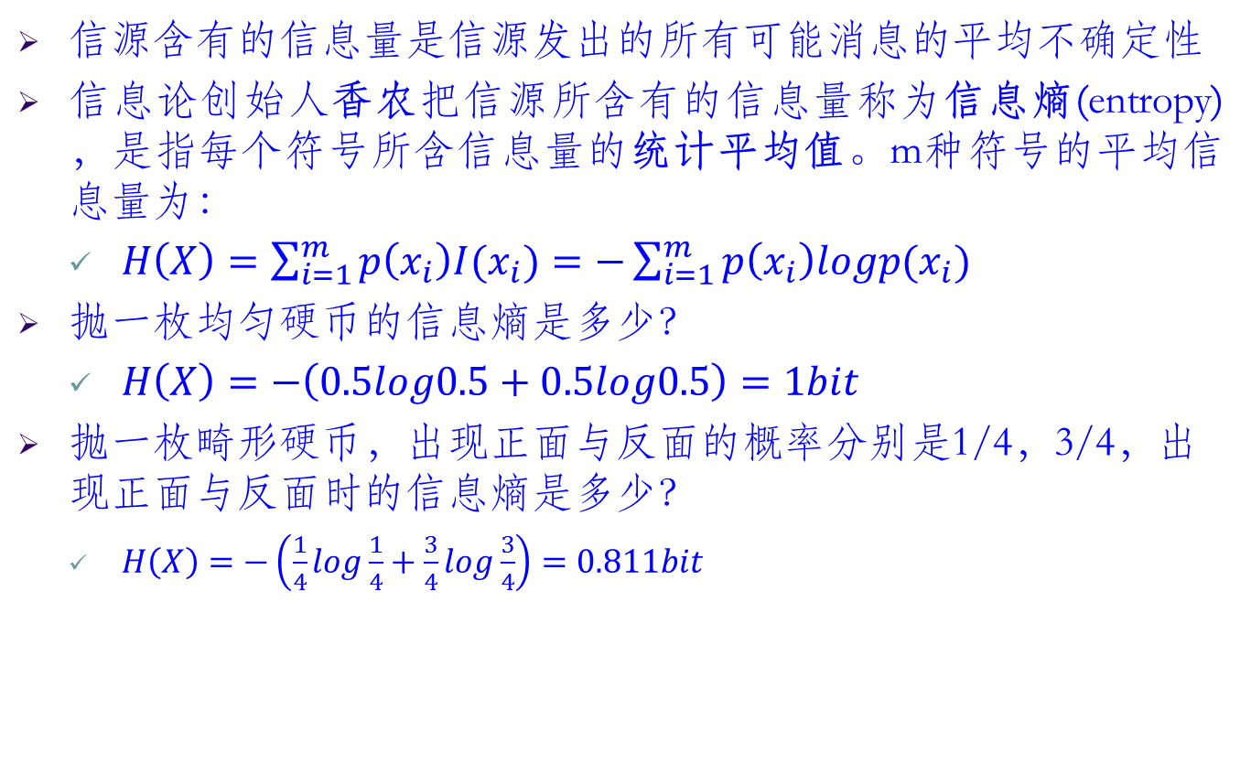
预备知识：信息熵
信源含有的信息量是信源发出的所有可能消息的平均不确定性
信息论创始人香农把信源所含有的信息量称为信息熵(entropy)，是指每个符号所含信息量的统计平均值。m种符号的平均信息量为：
$H\left(X\right)=\sum_{i=1}^{m}{p\left(x_{i}\right)I{(x}_{i})=−}\sum_{i=1}^{m}{p\left(x_{i}\right)logp{(x}_{i})}$
抛一枚均匀硬币的信息熵是多少？
$H\left(X\right)=−\left(0.5log0.5+0.5log0.5\right)=1bit$
抛一枚畸形硬币，出现正面与反面的概率分别是1/4，3/4，出现正面与反面时的信息熵是多少？
$H\left(X\right)=−\left(\frac{1}{4}log\frac{1}{4}+\frac{3}{4}log\frac{3}{4}\right)=0.811bit$

Slide 16
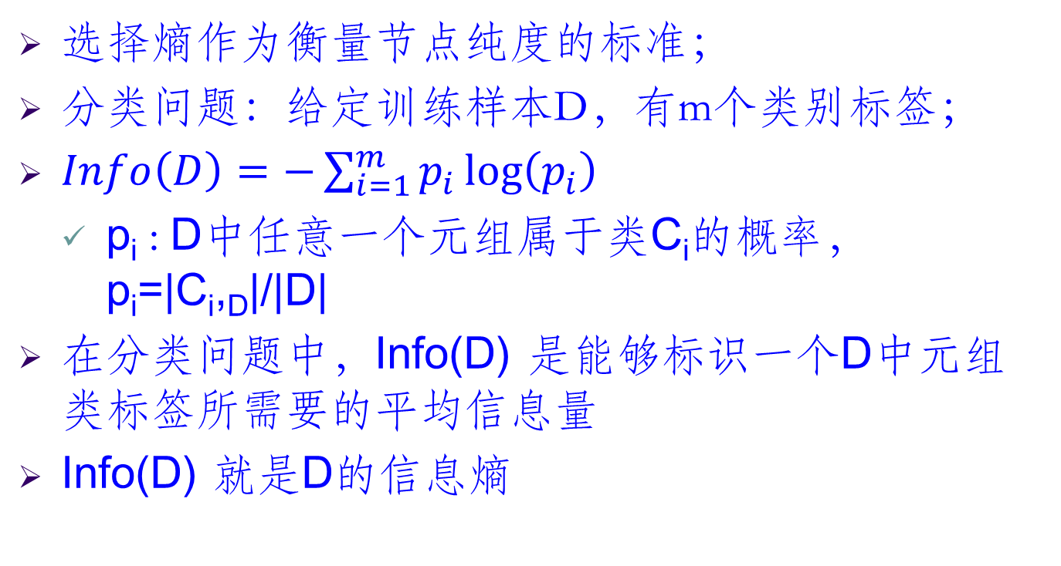
决策树ID3算法 --选择最优分裂属性的方法
选择熵作为衡量节点纯度的标准；
分类问题：给定训练样本D，有m个类别标签；
$Info\left(D\right)=−\sum_{i=1}^{m}{p_{i}\log\left(p_{i}\right)}$
p_{i} : D中任意一个元组属于类C_{i}的概率，p_{i}=|C_{i},_{D}|/|D|
在分类问题中，Info(D) 是能够标识一个D中元组类标签所需要的平均信息量
Info(D) 就是D的信息熵

Slide 17
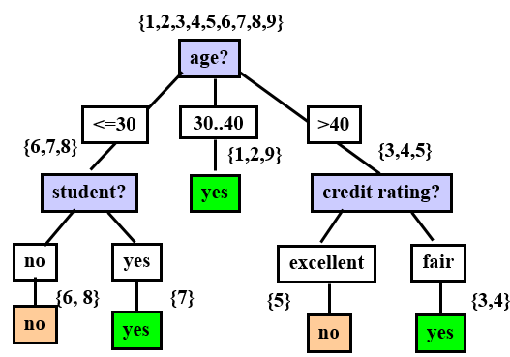
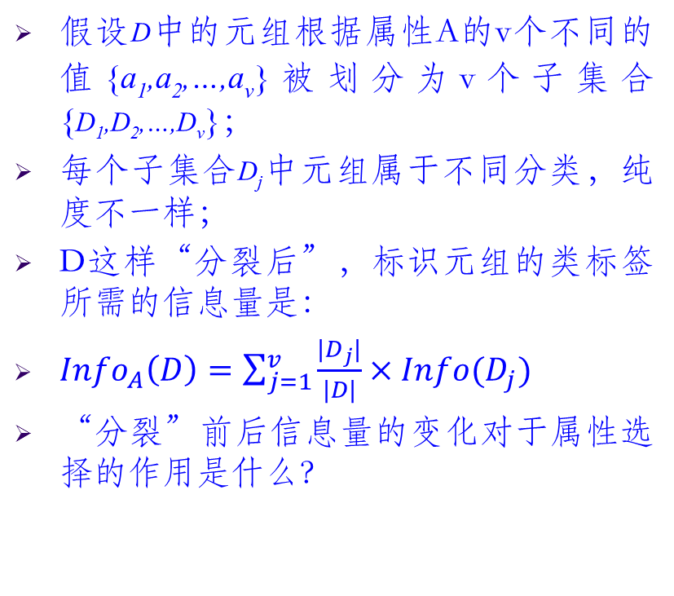
决策树ID3算法 --选择最优分裂属性的方法
假设D中的元组根据属性A的v个不同的值{a₁,a₂,…,a_{v}}被划分为v个子集合{D₁,D₂,…,D_{v}}；
每个子集合D_{j}中元组属于不同分类，纯度不一样；
D这样“分裂后”，标识元组的类标签所需的信息量是：
${Info}_{A}\left(D\right)=\sum_{j=1}^{v}{\frac{|D_{j}|}{|D|}}×Info(D_{j})$
“分裂”前后信息量的变化对于属性选择的作用是什么？

Slide 18
决策树ID3算法 --选择最优分裂属性：信息增益
D在属性A上“分裂后”，标识各个元组所需信息量减少多少，用信息增益(Information Gain)来表示：
Gain(A) = Info(D) - Info_{A}(D)
ID3算法选择信息增益最大的属性作为当前的“分裂属性”。（这样做的考虑是什么？）
这样做使得目前要完成最终分类所需的信息量最小
思考：会得到全局最优解吗？

Slide 19
Gain(age)=0.940-0.694=0.246
Gain(income)=0.029
Gain(student)=0.151
Gain(credit_rating)=0.048

Slide 20
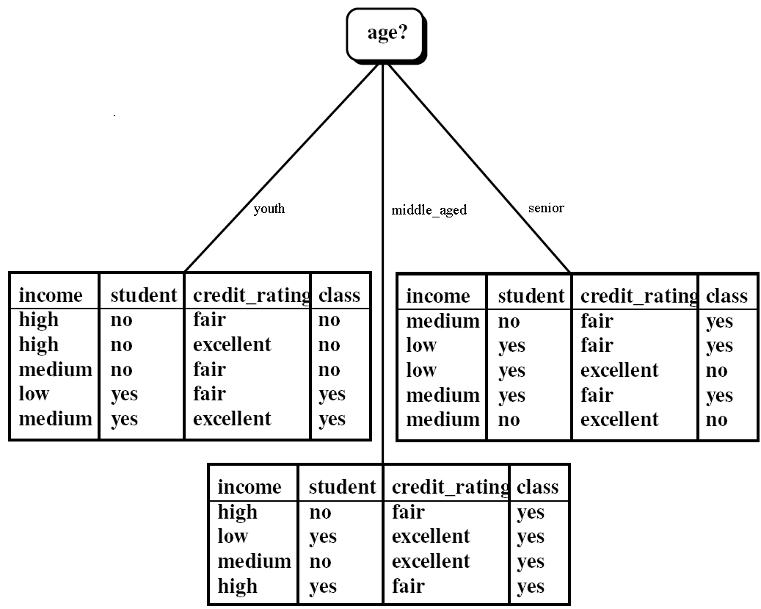

Slide 21
“信息增益”的本质：实例二
是否适合打垒球的决策表
天气 | 温度 | 湿度 | 风速 | 活动
晴 | 炎热 | 高 | 弱 | 取消
晴 | 炎热 | 高 | 强 | 取消
阴 | 炎热 | 高 | 弱 | 进行
雨 | 适中 | 高 | 弱 | 进行
雨 | 寒冷 | 正常 | 弱 | 进行
雨 | 寒冷 | 正常 | 强 | 取消
阴 | 寒冷 | 正常 | 强 | 进行
晴 | 适中 | 高 | 弱 | 取消
晴 | 寒冷 | 正常 | 弱 | 进行
雨 | 适中 | 正常 | 弱 | 进行
晴 | 适中 | 正常 | 强 | 进行
阴 | 适中 | 高 | 强 | 进行
阴 | 炎热 | 正常 | 弱 | 进行
雨 | 适中 | 高 | 强 | 取消
先验熵：在没有接收到其它任何属性值时候，活动进行与否的熵。
H(活动) = - (9/14)*log (9/14) - (5/14)*log (5/14) = 0.94

Slide 22
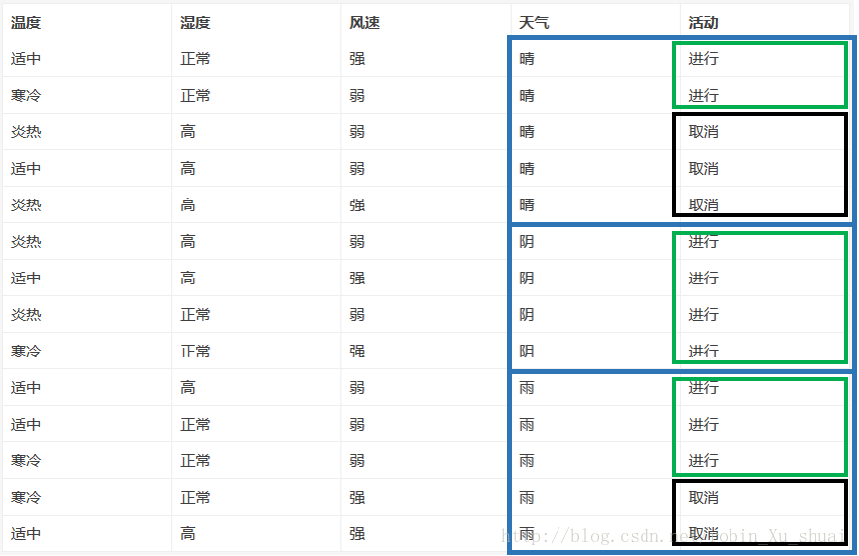
条件熵：已知天气
在给定y_{j}条件下，X集合的条件熵H(X|y_{j})为：
在给定Y(即各个y_{j} )条件下，X集合的条件熵H(X|Y)：
H(活动|天气)=？
Notes:
H(活动|晴天)=−P(进行|晴天)logP(进行|晴天)−P(取消|晴天)logP(取消|晴天)=- (2/5)*log₂(2/5) - (3/5)*log₂(3/5) = 0.971
H(活动|阴天)=−P(进行|阴天)logP(进行|阴天)−P(取消|阴天)logP(取消|阴天)=- (4/4)*log₂(4/4) = 0
H(活动|雨天)=−P(进行|雨天)logP(进行|雨天)−P(取消|雨天)logP(取消|雨天) = - (3/5)*log₂(3/5)- (2/5)*log₂(2/5) =0.971
H（活动|天气）=5/14∗H（活动|晴天）+4/14∗H（活动|阴天）+5/14∗H（活动|雨天）== (5/14)*0.971 + (4/14)*0 +(5/14)*0.971=0.693

Slide 23
条件熵：已知温度
天气 | 湿度 | 风速 | 温度 | 活动
阴 | 高 | 弱 | 炎热 | 进行
阴 | 正常 | 弱 | 炎热 | 进行
晴 | 高 | 弱 | 炎热 | 取消
晴 | 高 | 强 | 炎热 | 取消
雨 | 高 | 弱 | 适中 | 进行
雨 | 正常 | 弱 | 适中 | 进行
晴 | 正常 | 强 | 适中 | 进行
阴 | 高 | 强 | 适中 | 进行
晴 | 高 | 弱 | 适中 | 取消
雨 | 高 | 强 | 适中 | 取消
雨 | 正常 | 弱 | 寒冷 | 进行
阴 | 正常 | 强 | 寒冷 | 进行
晴 | 正常 | 弱 | 寒冷 | 进行
雨 | 正常 | 强 | 寒冷 | 取消
H(活动|温度) = 0.911

Slide 24
已知湿度时活动的条件熵
天气 | 温度 | 风速 | 湿度 | 活动
阴 | 炎热 | 弱 | 高 | 进行
雨 | 适中 | 弱 | 高 | 进行
阴 | 适中 | 强 | 高 | 进行
晴 | 炎热 | 弱 | 高 | 取消
晴 | 炎热 | 强 | 高 | 取消
晴 | 适中 | 弱 | 高 | 取消
雨 | 适中 | 强 | 高 | 取消
雨 | 寒冷 | 弱 | 正常 | 进行
阴 | 寒冷 | 强 | 正常 | 进行
晴 | 寒冷 | 弱 | 正常 | 进行
雨 | 适中 | 弱 | 正常 | 进行
晴 | 适中 | 强 | 正常 | 进行
阴 | 炎热 | 弱 | 正常 | 进行
雨 | 寒冷 | 强 | 正常 | 取消
H(活动|湿度) = 0.789

Slide 25
已知风速时活动的条件熵
天气 | 温度 | 湿度 | 风速 | 活动
阴 | 寒冷 | 正常 | 强 | 进行
晴 | 适中 | 正常 | 强 | 进行
阴 | 适中 | 高 | 强 | 进行
晴 | 炎热 | 高 | 强 | 取消
雨 | 寒冷 | 正常 | 强 | 取消
雨 | 适中 | 高 | 强 | 取消
阴 | 炎热 | 高 | 弱 | 进行
雨 | 适中 | 高 | 弱 | 进行
雨 | 寒冷 | 正常 | 弱 | 进行
晴 | 寒冷 | 正常 | 弱 | 进行
雨 | 适中 | 正常 | 弱 | 进行
阴 | 炎热 | 正常 | 弱 | 进行
晴 | 炎热 | 高 | 弱 | 取消
晴 | 适中 | 高 | 弱 | 取消
H(活动|风速) = 0.892

Slide 26
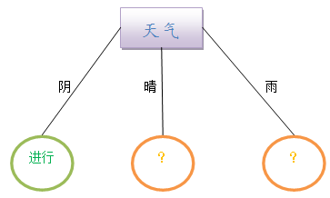
互信息量
I(活动;天气) = H(活动) - H(活动|天气) = 0.94- 0.693 = 0.246
I(活动;温度) = H(活动) - H(活动|温度) = 0.94- 0.911 = 0.029
I(活动;湿度) = H(活动) - H(活动|湿度) = 0.94- 0.789 = 0.151
I(活动;风速) = H(活动) - H(活动|风速) = 0.94- 0.892 = 0.048

Slide 27
几个概念之间的关系
Info(D)与H(X）；
Info_{A}(D)与H(X|Y);
Gain(A)与互信息I(X,Y）

Slide 28
其它属性选择度量：信息增益率 (Gain ratio)
增益率(Gain ratio)
信息增益倾向于选择多值属性
它倾向于选择取值较多的属性
极端情况：Info_{product_ID}(D)=0
C4.5算法中采用Gain ratio代替Information gain
引入分裂信息，代表按照属性A分裂样本D的广度和均匀性：
增益率：
选择具有最大信息增益率的属性划分数据集

Slide 29
C4.5算法：信息增益率 (Gain ratio)
C4.5算法既可以处理离散型属性，也可以处理连续值属性。
对于离散型属性，C4.5算法的处理方法与ID3相同
对于某个连续值属性A，假设在某个节点上的数据集的样本数量为total，C4.5算法将作以下处理：
将该节点上的所有数据样本按照连续值属性的具体数值，由小到大进行排序，得到属性值的取值序列：
在取值序列生成 total-1个分割点。第 i(0<i<total)个分割点取值为:
它可以将该节点上的数据集划分为两个子集
从total-1个分割点中选择最佳分割点，即对于每个分割点V_{i} ，将D划分为两个集合，选取使得Info_{A}(D) 最小的点。

Slide 30
信息增益率 (Gain ratio)
gain_ratio(income) = 0.029/1.557 = 0.019

Slide 31
其它属性选择度量：Gini系数
CART算法(Classification And Regression Tree)
具有最小Gini_{A}(D) 的属性(不纯度减少最大) 用于分裂节点 (需要枚举所有可能的分裂情况)

Slide 32
CART算法
对于连续属性，需要计算其分割阈值，按分割阈值将其离散化，并计算其Gini系数
对于离散属性，需将样本集按照该离散属性取值的可能子集进行划分，如该离散属性有n个取值，则其有效子集为2^{n}-2 个（全集和空集除外）
属性“天气”有三个特征值：“晴”、“阴”、“雨”。使用“天气”属性对D划分后的子集如下：
划分点：“晴”，划分后的子集合：{晴}，{阴，雨}；
划分点：“阴”，划分后的子集合：{阴}，{晴，雨}；
划分点：“雨”，划分后的子集合：{雨}，{晴，阴}。
对上述每一种划分，都可将D划分为两个子集。
CART特点是构造了二叉树，并且每个内部结点都恰好具有两个分支。

Slide 33



分类算法实践：鸢尾花分类

Slide 34
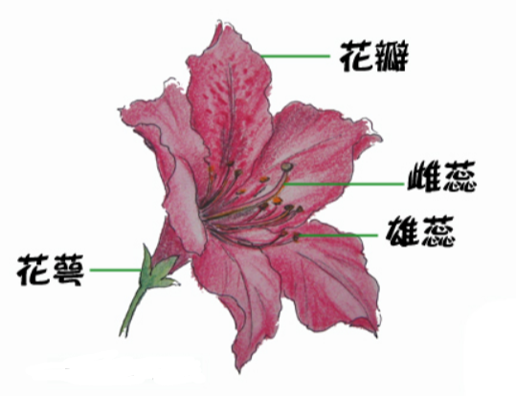
鸢尾花数据
sepal_length | sepal_width | petal_length | petal_width | Species（class）
5 | 3.3 | 1.4 | 0.2 | Iris-setosa
7 | 3.2 | 4.7 | 1.4 | Iris-versicolor
6.8 | 3 | 5.5 | 2.1 | Iris-virginica
… | … | … | … | …

Slide 35
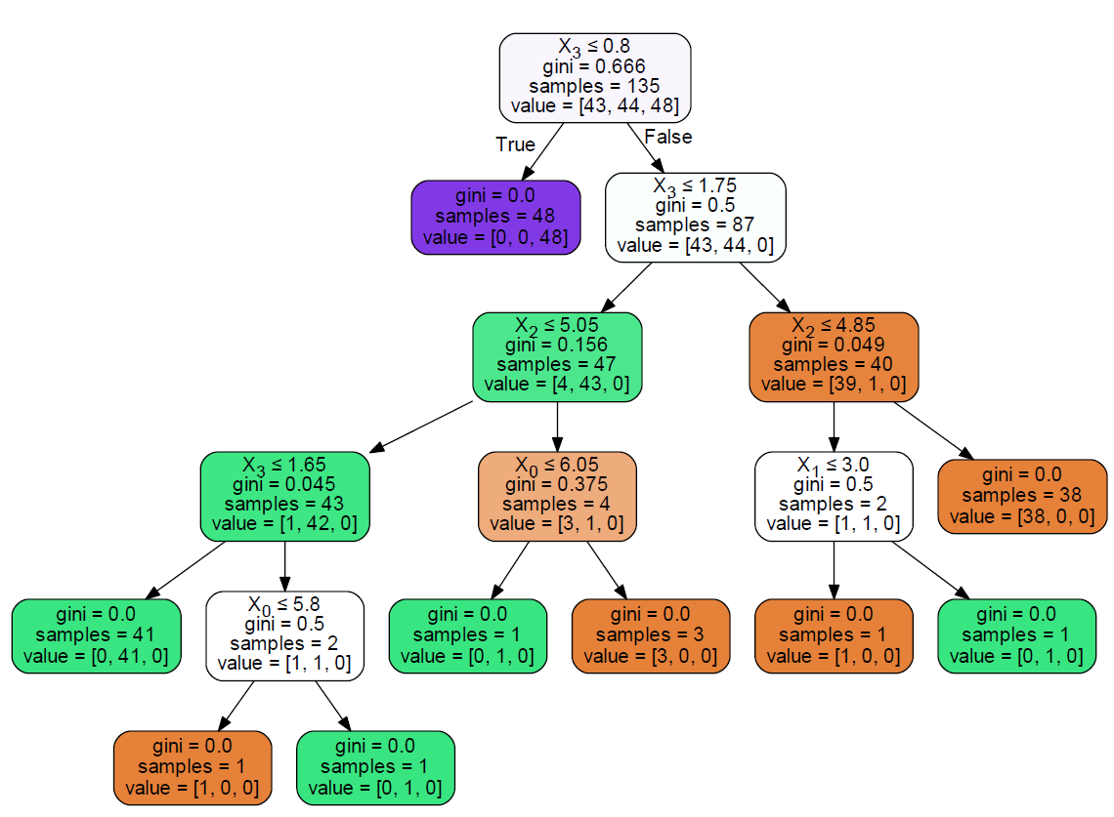
决策树
Notes:
Classification.Iris_DecisionTreeClassifier.py

Slide 36
属性选择度量的对比
信息增益 Information gain:
偏向于多值属性
增益率 Gain ratio:
倾向于不平衡的分裂，其中一个子集比其他小得多
Gini index:
偏向于多值属性
当类数目较大时，计算困难
倾向于导致大小相等的分区和纯度

Slide 37
从决策树中提取规则
age?
<=30
31..40
>40
student?
yes
credit rating?
no
yes
excellent
fair
no
yes
以IF-THEN规则的形式来表示知识
对从根到树叶的每一条路径创建一条规则。
沿着给定路径上的每个属性——值对，形成规则前件(“IF”部分)
叶子节点包含类预测，形成规则后件(“THEN”部分)
IF-THEN规则易于理解。
例子：
IF age = “<=30” AND student = “no” THEN buys_computer = “no”
IF age = “<=30” AND student = “yes” THEN buys_computer = “yes”
IF age = “31…40” THEN buys_computer = “yes”
IF age = “>40”AND credit_rating = “excellent” THEN buys_computer = “yes”
IF age = “<=30” AND credit_rating = “fair” THEN buys_computer = “no”
no
yes

Slide 38
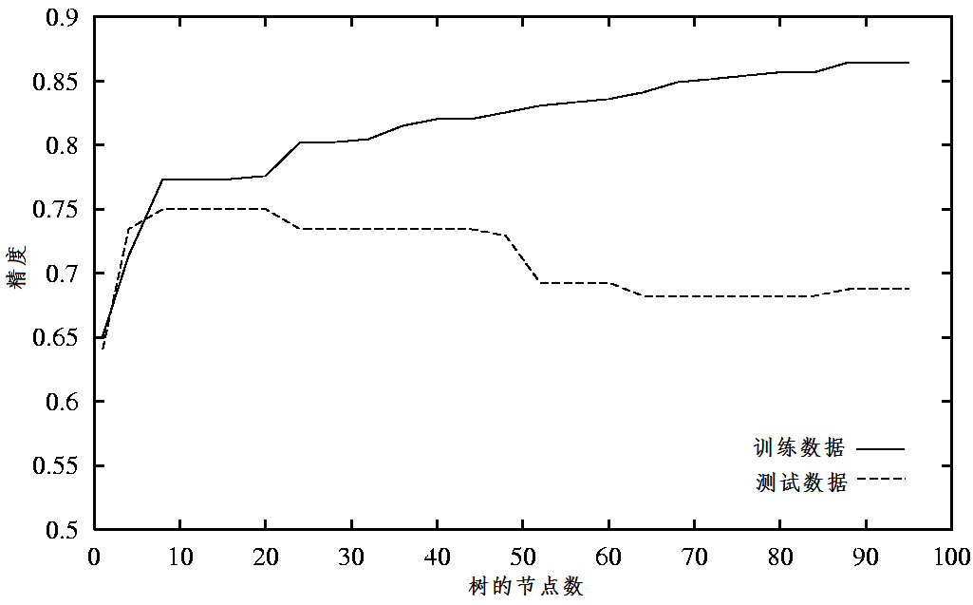
过拟合与决策树剪枝
为将所有训练样本分类，节点不断分裂，分支越来越多，这种过程很可能过分适应了训练数据集中的“噪声”，这种现象称为“过拟合”。
Notes:
从图中可以看出，随着树的增长，决策树在训练集上的精度是单调上升的，在测试集上的精度呈先上升后下降的趋势。出现上述情况主要有如下原因：
训练样本集中含有随机错误或噪声造成样本冲突。
属性不能完全作为分类标准，决策存在巧合的规律性。
数据分裂过程中，部分节点样本过少，缺乏统计意义。
精度是精确性的度量，表示被分为正例的示例中实际为正例的比例，precision=TP/（TP+FP）

Slide 39
决策树剪枝：预剪枝(pre-pruning)
通过提前停止树的构建而对树剪枝，一旦停止，当前的节点就是叶节点。此叶节点的类别设置为当前样本子集内出现次数最多的类别。
定义一个高度，当决策树的高度达到此值时，即停止决策树的生长；
定义一个阈值，当到达某节点的样本个数小于该值时，停止树的生长；
定义一个阈值，如当前分支对性能增益小于该值时，停止树生长；
预剪枝不必生成整棵决策树且算法相对简单，效率很高，适合解决大规模问题。但是，预剪枝方法存在两个问题：
很难精确地估计何时停止决策树的生长；
预剪枝存在视野效果问题，也就是说可能当前的扩展会造成过渡拟合训练数据，但更进一步的扩展能够满足要求，也有可能准确地拟合训练数据。这将使得算法过早地停止决策树的构造。

Slide 40
决策树剪枝：后剪枝(post-pruning)
后剪枝方法主要有以下几个方法：
Reduced-Error Pruning(REP,错误率降低剪枝）
Pesimistic-Error Pruning(PEP,悲观错误剪枝）
Cost-Complexity Pruning（CCP，代价复杂度剪枝)
EBP(Error-Based Pruning)（基于错误的剪枝）

Slide 41
决策树剪枝-错误率降低剪枝(REP)
数据被分成两个样例集合：一个训练集用来形成学习到的决策树，一个分离的剪枝集用来评估修剪这个决策树的影响。
该剪枝方法考虑将树上的每个节点作为修剪的候选对象，决定是否修剪这个结点由如下步骤组成：
删除以此结点为根的子树
使其成为叶子结点
赋予该结点关联的训练数据的最常见分类
当修剪后的树对于验证集合的性能不会比原来的树差时，才真正删除该结点
因为训练集合的过拟合，使得验证集合数据能够对其进行修正，反复进行上面的操作，从底向上的处理结点，删除那些能够最大限度的提高验证集合的精度的结点，直到进一步修剪有害为止(有害指修剪会减低验证集合的精度)。

Slide 42
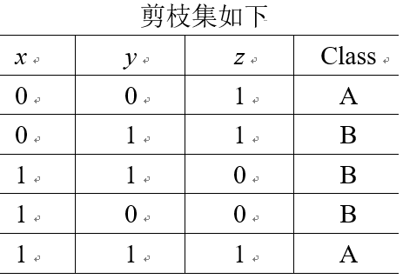
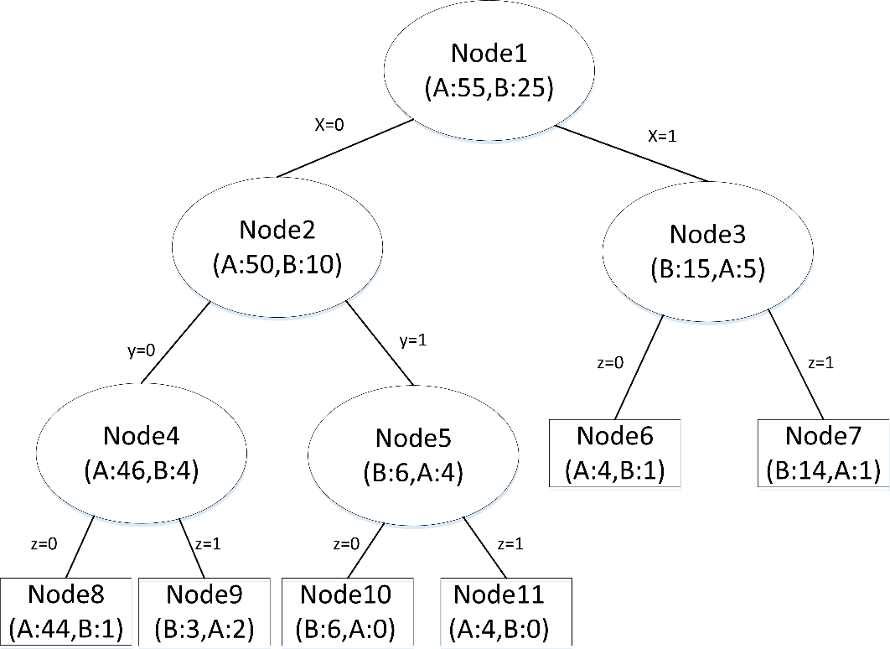
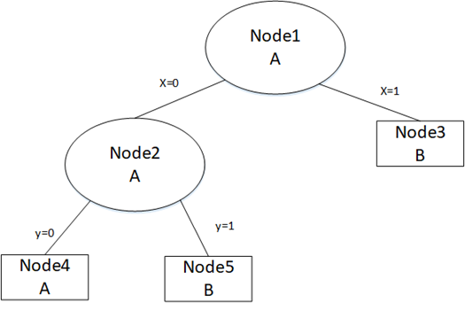
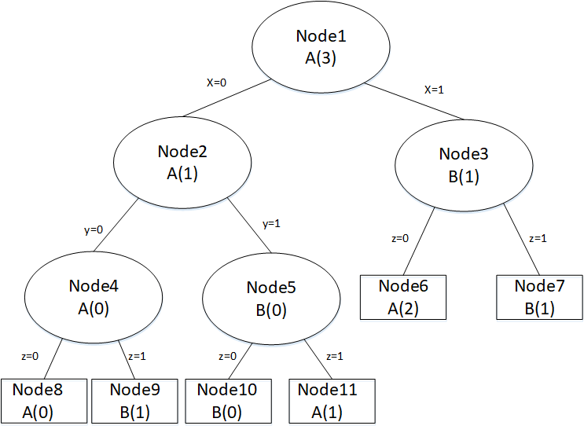
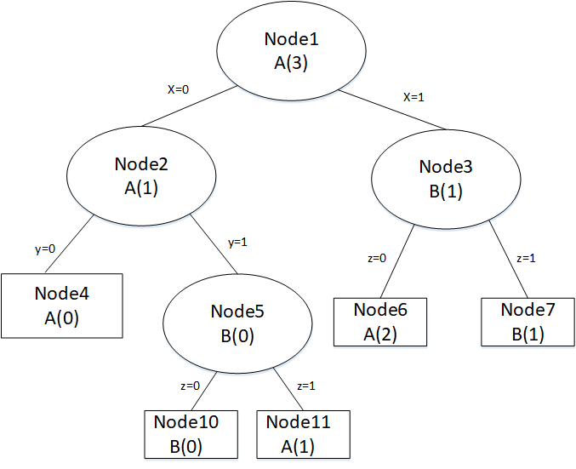
REP实例
Notes:
REP在数据量较少的情况下很少应用，因为REP偏向于过度修剪，在剪枝过程中，那些在剪枝集中不会出现的一些很稀少的训练数据实例所对应的分枝都要被删除。
当剪枝集比训练集规模小很多的时候，这个问题更加突出。

Slide 43
朴素贝叶斯分类器
Naive Bayesian Classifier

Slide 44
基本概念
先验概率：由以往的数据分析得到的概率
后验概率：得到"结果"的信息后重新修正的概率
简单地说，贝叶斯定理是基于假设的先验概率、给定假设下观察到不同数据的概率，提供了一种计算后验概率的方法
在人工智能领域，贝叶斯方法是一种非常具有代表性的不确定性知识表示和推理方法

Slide 45
基本概念
设X是类标号未知的数据样本。
设H为某种假定，如数据样本X属于某特定的类C。
对于分类问题，我们希望确定P(H|X)，即给定观测数据样本X，假定H成立的概率。
P(H)是先验概率。
The probability that any given customer will buy a computer，regardless of their age, income, or any other information
P(H| X )是后验概率，或称条件X下H的后验概率。
X is a 35 year old customer with an income of $40K
H is the hypothesis that our customer will buy a computer
P(H|X) reflects the probability that customer X will buy a computer given that we know the customer's age and income.
P(X|H)是后验概率，或称条件H下X的后验概率
It is the probability that a customer, X, is 35 years old and earns $40K
given that we know the customer will buy a computer
P(X)是先验概率，或称X的先验概率。
A person from our set of customers is 35 years old and earns $40K

Slide 46
贝叶斯定理(Bayes theorem )

Slide 47
朴素贝叶斯分类
有m个分类： C₁, C₂, ……, C_{m}
每个数据样本用一个n维特征向量X= {x₁，x₂，……，x_{n}}表示，分别描述对n个属性A₁，A₂，……，A_{n}样本的n个度量。
给定一个未知的数据样本X(即没有类标号),分类器将预测X属于具有最高后验概率（条件X下）的类。
朴素贝叶斯分类将未知的样本分配给类C_{i} ，当且仅当：
P(C_{i}|X) > P(C_{j}|X) for 1 ≤j≤m, j≠i
P(C_{i}|X)称为最大后验假定。

Slide 48

朴素贝叶斯分类
根据贝叶斯定理
由于P(X)对于所有类为常数，只需要P(X|C_{i})P(C_{i})最大即可
类的先验概率可以用：P(C_{i})=S_{i}/S,其中S_{i}是类C_{i}中的训练样本数，而S是训练样本总数
如何计算P(X|C_{i})？

Slide 49
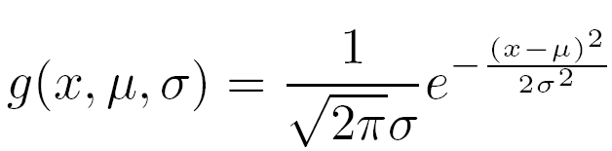
朴素贝叶斯分类
类条件独立的朴素假定(class conditional independence ):
如果 A_{k}是离散值，则P(x_{k}|C_{i})=S_{ik}/S_{i}，S_{ik}是D中类别为C_{i}且属性A_{k}取值为x_{k}的元组个数；S_{i}D中属于C_{i} 类别的元组数量；
如果属性 A_{k}是连续值类型，假设符合高斯分布(Gaussian distribution):

Slide 50
例子
分类: C₁:buys_computer='yes' C₂:buys_computer='no'
X =(age<=30, Income=medium, Student=yes，Credit_rating=Fair)

Slide 51
X =(age<=30, Income=medium, Student=yes，Credit_rating=Fair)
P(Ci): P(C₁)=P(buy_computer=“yes”)=9/14=0.643
P(C₂)=P(buy_computer=“no”)=5/14=0.357
Compute P(X|C_{i}) for each class
P(age=“<=30” | buys_computer=“yes”) = 2/9=0.222
P(age=“<=30” | buys_computer=“no”) = 3/5 =0.6
P(income=“medium” | buys_computer=“yes”)= 4/9 =0.444
P(income=“medium” | buys_computer=“no”) = 2/5 = 0.4

Slide 52
P(Ci): P(C₁)=P(buy_computer=“yes”)=9/14=0.643
P(C₂)=P(buy_computer=“no”)=5/14=0.357
X=(age<=30 ,income =medium, student=yes,credit_rating=fair)
为每个类别计算 P(X|C_{i})：
P(age=“<30” | buys_computer=“yes”) = 2/9=0.222
P(age=“<30” | buys_computer=“no”) = 3/5 =0.6
P(income=“medium” | buys_computer=“yes”)= 4/9 =0.444
P(income=“medium” | buys_computer=“no”) = 2/5 = 0.4
P(student=“yes” | buys_computer=“yes)= 6/9 =0.667
P(student=“yes” | buys_computer=“no”)= 1/5=0.2
P(credit_rating=“fair” | buys_computer=“yes”)=6/9=0.667
P(credit_rating=“fair” | buys_computer=“no”)=2/5=0.4
P(X|Ci) : P(X|buys_computer=“yes”)= 0.222 x 0.444 x 0.667 x 0.0.667 =0.044
P(X|buys_computer=“no”)= 0.6 x 0.4 x 0.2 x 0.4 =0.019
P(X|Ci)*P(Ci ) : P(X|buys_computer=“yes”) * P(buys_computer=“yes”)=0.028
P(X|buys_computer=“no”) * P(buys_computer=“no”)=0.007
X：“buys_computer=yes”

Slide 53
先验概率或条件概率为0的情况
如果某个量X，在观察样本库（训练集）中没有出现过，会导致整个实例的概率结果是0。
拉普拉斯平滑(Laplacian correction)：
假设样本足够大
每一个计数加一的话，对于概率计算的影响可以忽略不计
例：
在训练数据D上，类buys_computer包含1000个元组，其中0个元组income=low，990个元组income=medium，10个元组income=high。这些事件的概率分别为0, 0.990, 0.010
将1加入low,medium和high的元组，这样元组总数为1003，low为1，medium为991，high为11。
修正的概率分别为：1/1003=0.001, 991/1003=0.988, 11/1003=0.011

Slide 54
朴素贝叶斯分类
优点 :
朴素贝叶斯模型发源于古典数学理论，有稳定的分类效率
对小规模的数据表现很好，能处理多分类任务，适合增量式训练，
对缺失数据不太敏感，算法也比较简单
缺点
模型假设属性之间相互独立，在实际应用中往往是不成立的。在属性个数比较多或者属性之间相关性较大时，分类效果不好。而在属性相关性较小时，朴素贝叶斯性能最为良好
需要知道先验概率，且先验概率很多时候取决于假设，假设的模型可以有很多种，因此在某些时候会由于假设的先验模型的原因导致预测效果不佳
通过先验和数据来决定后验的概率从而决定分类，所以分类决策存在一定的错误率

Slide 55
K最近邻分类 (K-Nearest Neighbor Classifier)

Slide 56
不同的学习方法
急切学习法(Eager Learning)
给定训练集, 在接收待分类的新元祖（如检验元组）之前，构造泛化（即分类）模型。
惰性学习(Lazy Learning)
也称为基于实例的学习法
给定一个训练元组，简单地存储它 (或只是稍加处理) ，一直等到给定一个检验元组。
仅当看到检验元组时，它才进行泛化，以便根据存储的训练元组的相似性对该元组进行分类

Slide 57
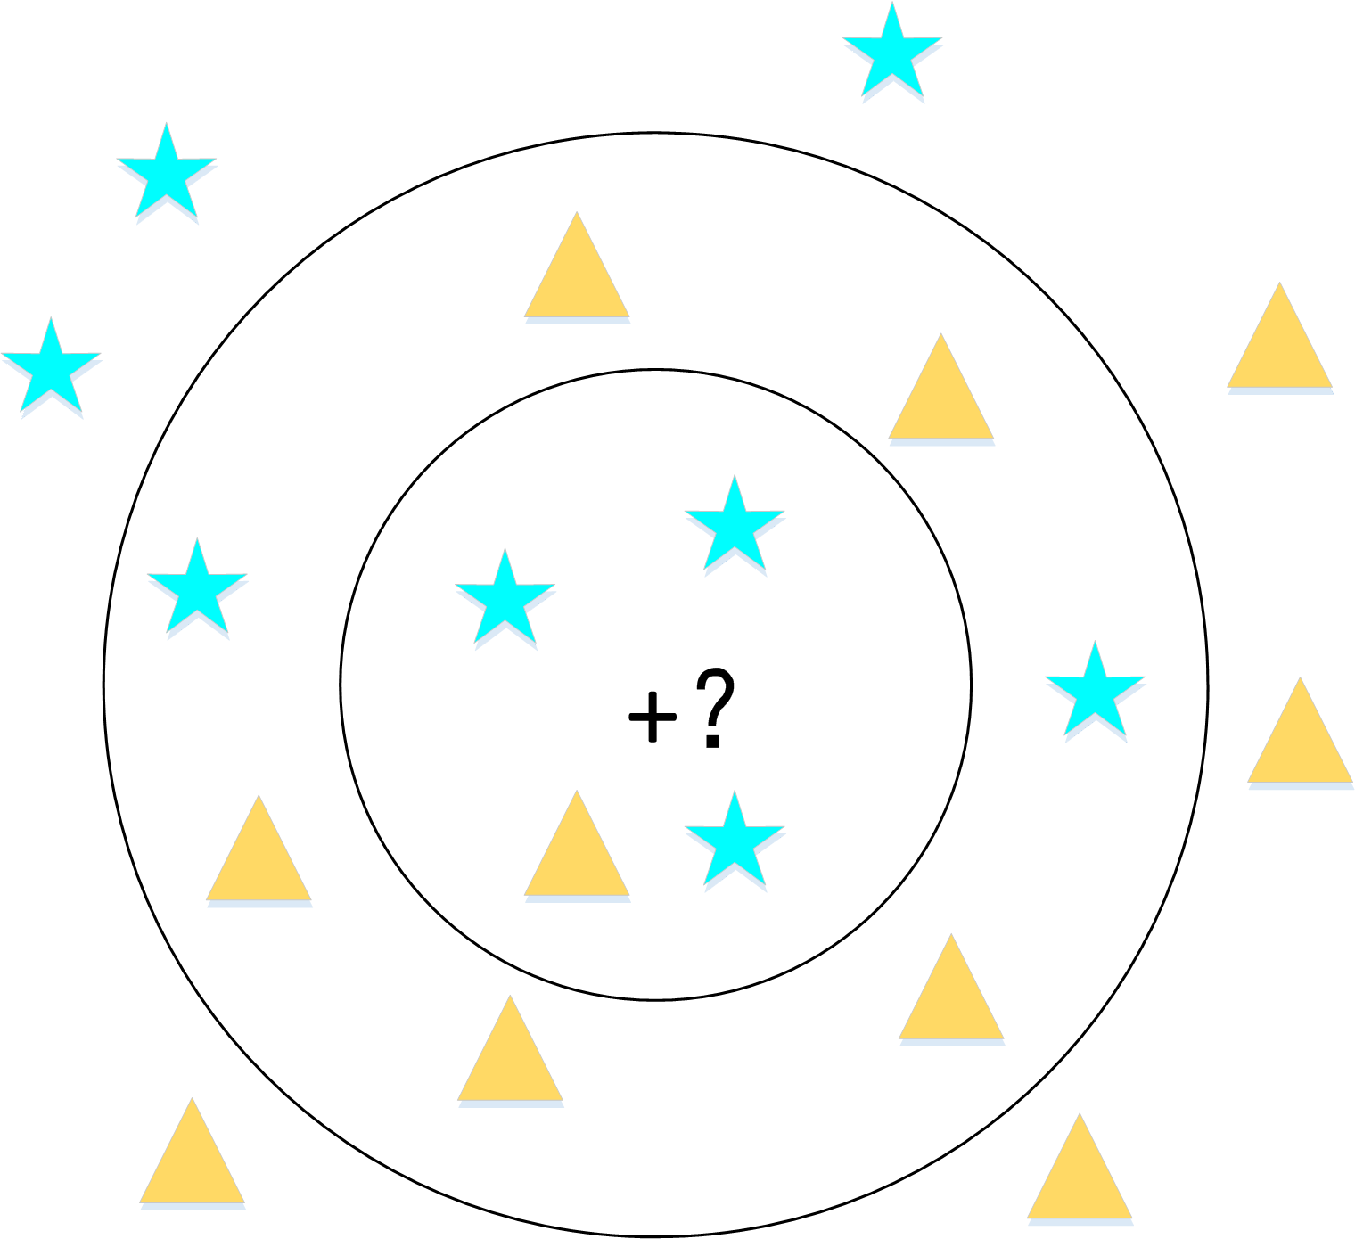
K最近邻(KNN)算法原理
Notes:
当K=4时，未知点会根据最近邻原理选取3个五角星，1个三角形，依据少数服从多数原理，将未知点归为五角星类别；当K=11时，未知点根据最近邻原理会选取5个五角星，6个三角形，此时未知点归属为三角形类别。
K值过大时，意味着最后选取的参考样本点数量较大，极限的情况则是考虑所有的样本，此时就会存在一个明显的问题，当训练样本集不平衡时，此时占数多的类别更占优势。所以较大的K值能够减小噪声的影响，但会使类别之间的界限变得模糊；但K值过小时，极限来看便是取最近的样本点，这样的学习缺少了泛化能力，同时很容易受噪声数据和异常值的影响。因此，K值的设定在KNN算法中十分关键，取值过大易造成欠拟合效果，取值过小易造成过拟合效果。常见的确定K值的方法有：
取训练集中样本总数的平方根。
根据验证集，通过交叉验证确定K值。

Slide 58
K最近邻分类算法
对新实例进行KNN分类:
计算E与所有训练样本的距离
选择E在训练集中的K个近邻样本（K=3）
将这K个近邻样本中占多数的分类赋予E
Response
No response
No response
Class: Response
No response
Response

Slide 59
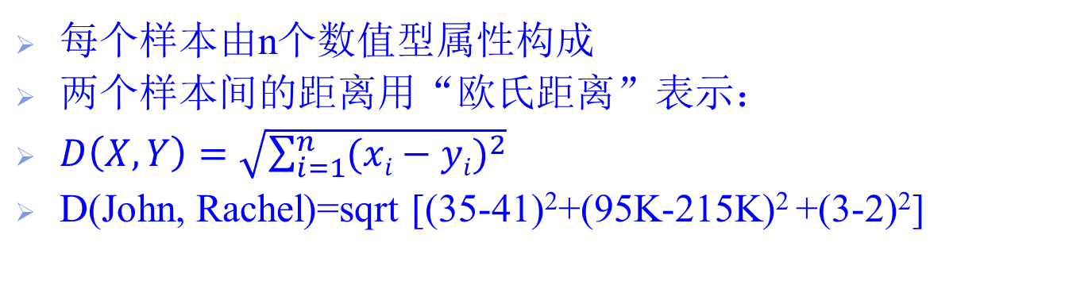
距离的计算
每个样本由n个数值型属性构成
两个样本间的距离用“欧氏距离”表示：
$D\left(X,Y\right)=\sqrt{\sum_{i=1}^{n}{{(xi−yi)}^{2}}}$
D(John, Rachel)=sqrt [(35-41)²+(95K-215K)² +(3-2)²]
John:
Age=35
Income=95K
No. of credit cards=3
Rachel:
Age=41
Income=215K
No. of credit cards=2

Slide 60
K最近邻分类算法
优点:
简单，易于理解，易于实现
无需估计参数，无需训
对噪声数据不敏感
不足:
需要存储所有的样本
计算复杂度高
可理解性差，无法给出像决策树那样的规则

Slide 61
组合分类
Ensemble

Slide 62
集成学习的基本概念
在机器学习中，直接建立一个高性能的分类器是很困难的。
但是，如果能找到一系列性能较差的分类器（弱分类器），并把它们集成起来的话，也许就能得到更好的分类器。
日常生活中，“三个臭皮匠，胜过诸葛亮”，便是体现了这种思想。

Slide 63
集成学习：如何构造？
办法就是改变训练集。
通常的学习算法，根据训练集的不同，会给出不同的学习器。这时就可以通过改变训练集来构造不同的学习器。然后再把它们集成起来。
在原来的训练集上随机采样，可以得到新的训练集。

Slide 64
集成学习的定义
集成学习中使用的多个学习器称为个体学习器
当个体学习器均为决策树时，称为“决策树集成”
当个体学习器均为神经网络时，称为“神经网络集成”
……
问题
问题
… ...
… ...

Slide 65
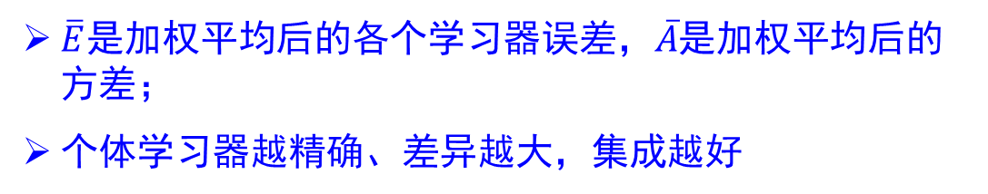
如何构建好的集成
期望结果
期望结果
个体1 (精度33.3%)
个体1 (精度33.3%)
个体2 (精度33.3%)
集成(精度33.3%)
个体2 (精度33.3%)
集成 (精度0%)
个体3 (精度33.3%)
个体3 (精度33.3%)
投票
投票
个体必须有差异
个体精度不能太低
[A. Krogh & J. Vedelsby, NIPS94]
$\overline{E}是加权平均后的各个学习器误差，\overline{A}$是加权平均后的方差；
个体学习器越精确、差异越大，集成越好

Slide 66
个体学习器生成方式
个体学习器间不存在强依赖关系、可同时生成的并行化方法；
代表算法：Bagging、随机森林(Random Forest)
个体学习器间存在强依赖关系、必须串行生成的序列化方法；
代表算法：AdaBoost

Slide 67
Bagging算法
Bootstraping(自助法)采样
来自成语“pull up by your own bootstraps”，意思是依靠自己的力量，称为自助法；
它是一种有放回的抽样方法。
从样本集中重采样(有重复的)选出n个样本
在所有属性上，对这n个样本建立分类器
重复以上两步m次，即获得了m个分类器
将待分类数据放在这m个分类器上，最后根据这m个分类器的投票结果，决定数据属于哪一类

Slide 68
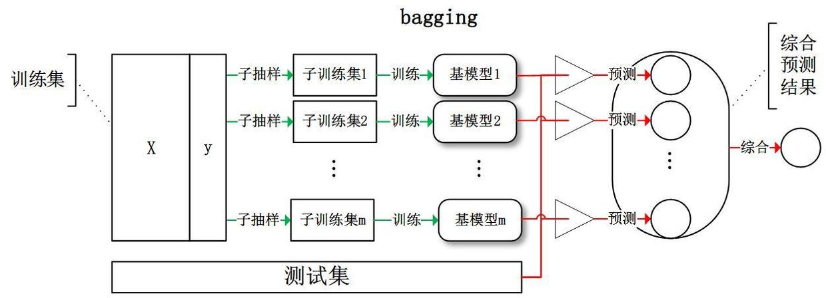
Bagging

Slide 69
随机森林
随机森林在bagging基础上做了修改。
从样本集中用Bootstrap采样选出n个样本；
从所有属性中随机选择k个属性，选择最佳分割属性作为节点建立CART决策树；
重复以上两步m次，即建立了m棵CART决策树
这m个CART形成随机森林，通过投票表决结果，决定数据属于哪一类

Slide 70
随机森林的特点
具有需要调整的参数少，不容易过度拟合，分类速度快，能高效处理大样本数据等特点；
随机森林（RF）通过同时改变样本和特征子集来获得不同的弱分类器；

Slide 71
随机森林应用实例
数据集：Wine.csv
是对意大利同一地区生产的三种不同品种的酒，做大量分析所得出的数据。
这些数据包括了三种酒中13种不同成分的数量，数据集有13个属性。
构造RandomForestClassifier模型，并输出各个子分类器
评价分类的效果：classification_report
Notes:
1) Alcohol :酒精 2) Malic acid : 苹果酸 3) Ash: 灰分（无机物） 4) Alcalinity of ash:灰分的碱度 5) Magnesium：镁 6) Total phenols ：总酚 7) Flavanoids：黄酮素类 8) Nonflavanoid phenols 9) Proanthocyanins 10)Color intensity 11)Hue 12)OD280/OD315 of diluted wines 13)Proline：脯氨酸

Slide 72
分类器算法的评估
以二分类为例，假设类别1为正，类别0为负，那么，对于数据测试结果有下面4种情况。
真正值TP（True Positive）:预测类别为正，实际类别为正。
假正值FP（False Positive）:预测类别为正，实际类别为负。
假负值FN（False Negative）:预测类别为负，实际类别为正。
真负值TN（True Negative）:预测类别为负，实际类别为负。

Slide 73
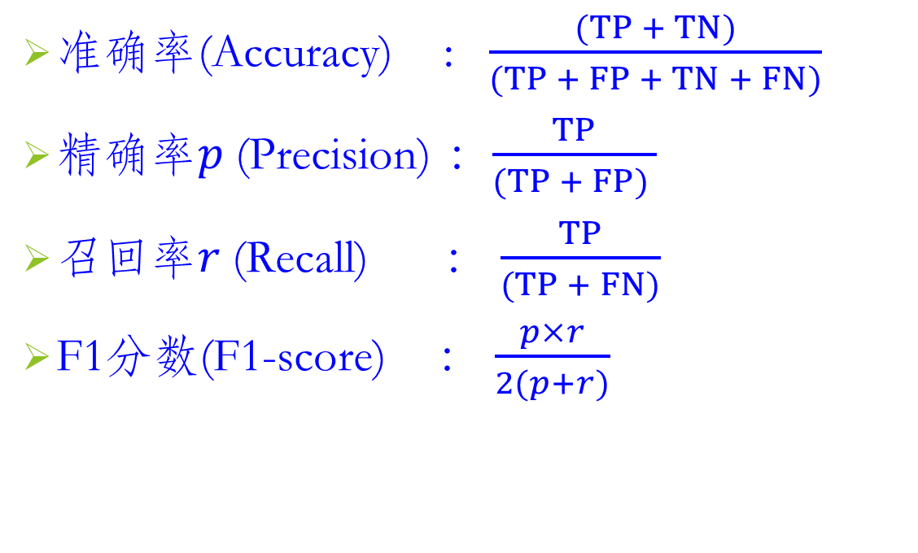
分类器算法的评估：评价指标定义
准确率(Accuracy) : $\frac{(TP + TN)}{(TP + FP + TN + FN)}$
精确率$p$(Precision) ：$\frac{TP}{(TP + FP) }$
召回率$r$(Recall) ： $\frac{TP}{(TP + FN)}$
F1分数(F1-score) ： $\frac{p×r}{2(p+r)}$

Slide 74
Boosting算法
Boosting是一种框架算法，用来提高弱分类器准确度的方法
通过构造一个预测函数序列，然后以一定的方式将他们组合成为一个准确度较高的预测函数
Boosting算法更加关注错分的样本

Slide 75
Boosting算法代表 --Adaboost(Adaptive Boosting)
一种迭代算法，针对同一个训练集训练不同的分类器(弱分类器)，然后进行分类；
对于分类正确的样本权值低，分类错误的样本权值高（通常是边界附近的样本），
最后的分类器是很多弱分类器的线性叠加（加权组合），分类器相当简单。
实际上就是一个简单的弱分类算法提升(boost)的过程。

Slide 76
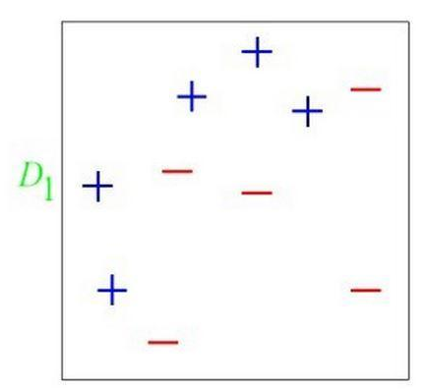
Adaboost例子
一开始每个样本都是等概率的分布: 1/m=0.1

Slide 77
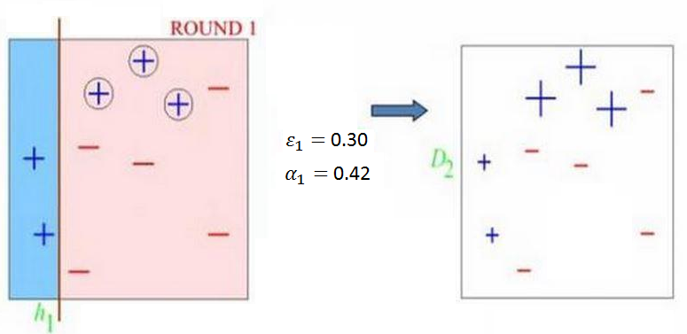
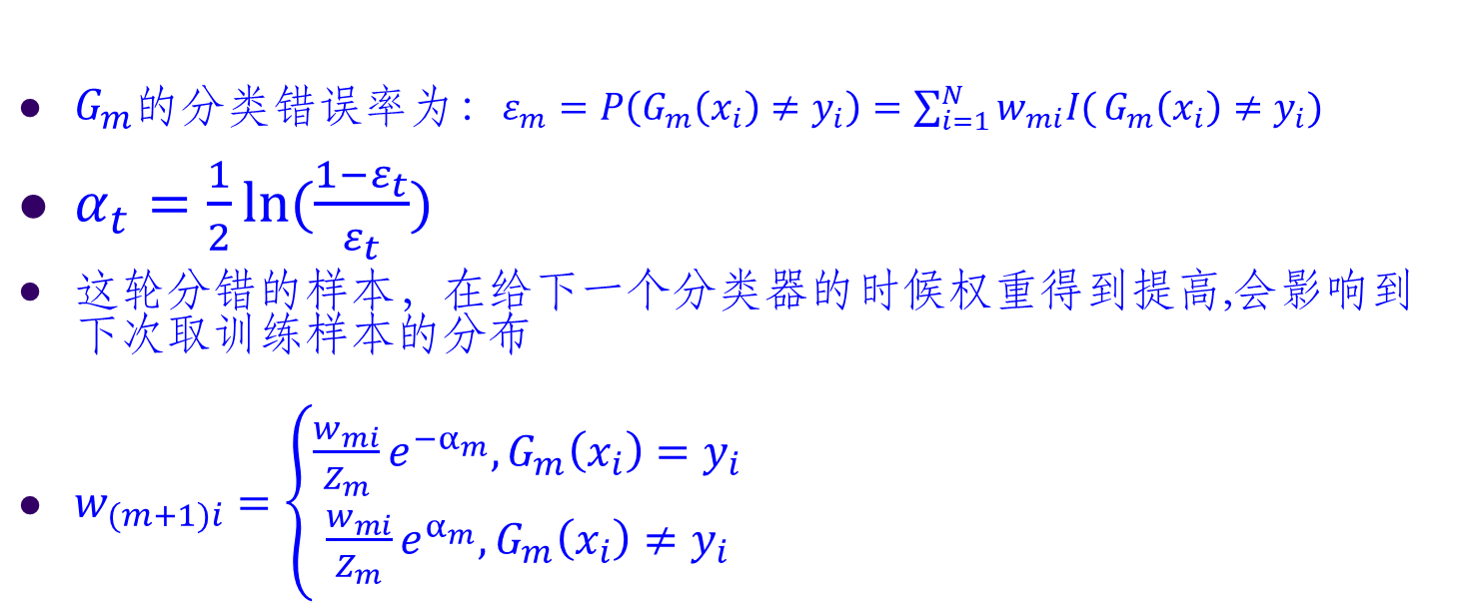
第一轮后
$G_{m}$的分类错误率为：$ε_{m}=P\left(G_{m}\left(x_{i}\right)≠y_{i}\right)=\sum_{i=1}^{N}{w_{mi}I(}G_{m}\left(x_{i}\right)≠y_{i})$
$α_{t}=\frac{1}{2}ln⁡(\frac{1−ε_{t}}{ε_{t}})$
这轮分错的样本，在给下一个分类器的时候权重得到提高,会影响到下次取训练样本的分布
$w_{(m+1)i}=\left\{\begin{aligned}\frac{w_{mi}}{Z_{m}}e^{−α_{m}},G_{m}\left(x_{i}\right)=y_{i} \\ \frac{w_{mi}}{Z_{m}}e^{α_{m}},G_{m}\left(x_{i}\right)≠y_{i}\end{aligned}\right.$
Notes:
$ε_{1}$=3/10=0.3
a₁=$\frac{1}{2}ln⁡(\frac{1−0.3}{0.3})$=0.42
$Z_{m}=\sum_{i=1}^{N}{w_{mi}e^{−α_{m}y_{i}G_{m}(x_{i})}}$ （后算，就是新权值求和）
D₂计算各个W_{i}：正确的$0.1×e^{−0.42}=0.0657047$ 分类错误的：$0.1×e^{0.42}=0.$1521962
$$z=0.0657047×7+0.1521962×3=0.9165215$$
规范化后的权值，分别为0.07（正确的降低了）和0.15（错误的提高了）

Slide 78
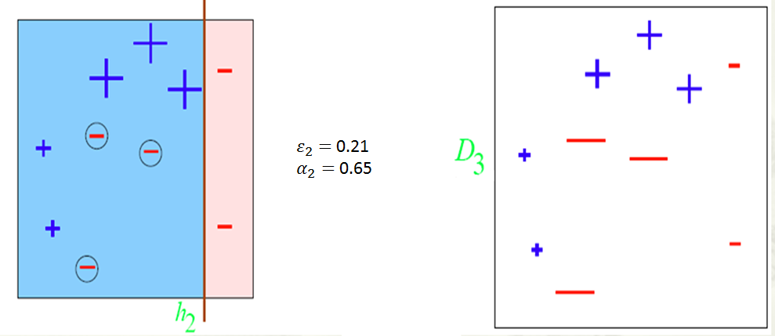
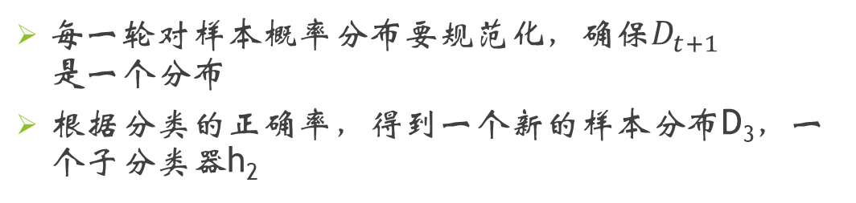
第二轮后：
每一轮对样本概率分布要规范化，确保$D_{t+1}是一个分布$
根据分类的正确率，得到一个新的样本分布D₃，一个子分类器h₂

Slide 79
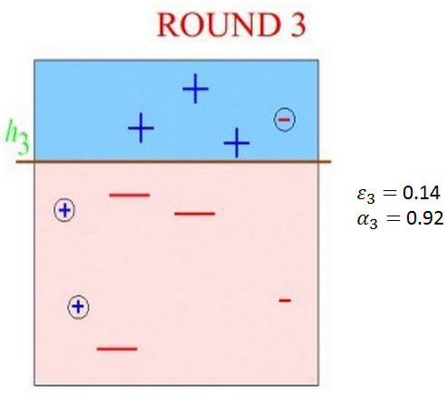
第三轮后：
h₃成功分对上面两代分类器重点关注的对象

Slide 80
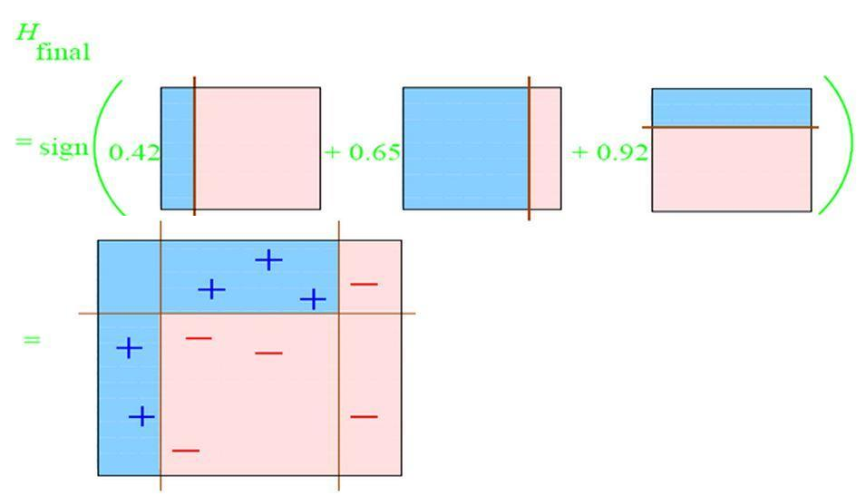

Slide 81
AdaBoost算法
Given:
Initialization:
For :
Find classifier which minimizes error wrt D_{t} ,i.e.,
Weight classifier:
Update distribution:
Output final classifier:
Notes:
I(.): 指示函数，在.为真和假时分别取值为1,0
sign(.)函数：符号函数，在.<0,=0,>0时分别取值为-1,0,1

Slide 82
Adaboost的缺点
速度慢，在一定程度上依赖于训练数据集合和弱学习器的选择；
训练数据不足或者弱学习器太“弱”，都将导致其训练精度的下降；
Boosting易受到噪声的影响，因为它在迭代过程中总是给噪声分配较大的权重，使得这些噪声在以后的迭代中受到更多的关注。

Slide 83
回归分析
确定两种或两种以上变量间相互依赖的定量关系的一种统计分析方法。
按照涉及的变量的多少，分为一元回归和多元回归分析
按照因变量的多少，可分为简单回归分析和多重回归分析
按照自变量和因变量之间的关系类型，可分为线性回归分析和非线性回归分析。

Slide 84

线性回归
简单线性回归模型有一个回归变量x，回归变量x与响应变量y之间存在直线关系，简单线性回归模型为：
$$y=β_{0}+β_{1}x+ε$$
样本数据集：regressor_data.csv
样本散点图：
X | Y
4.94 | 4.37
-1.58 | 1.7
-4.45 | 1.88
-6.06 | 0.56
-1.22 | 2.23
-3.55 | 1.53
… | …

Slide 85
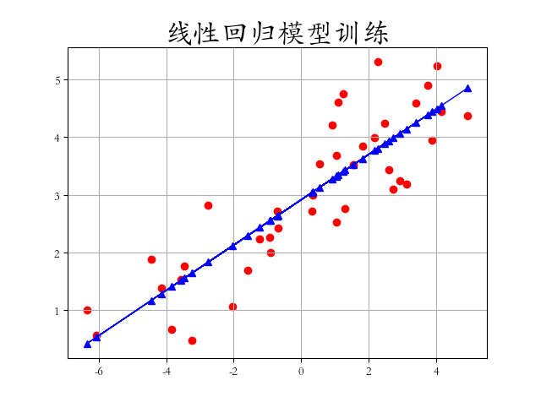
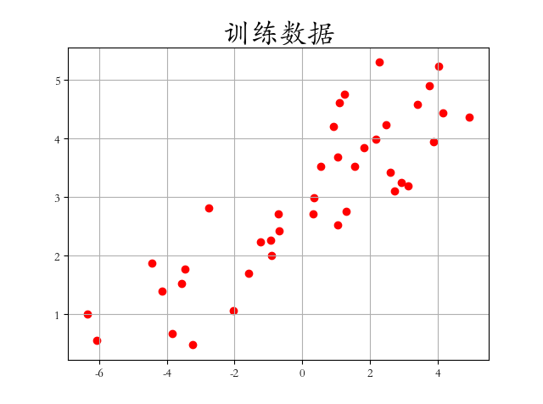
线性回归实践（LinearRegression.py）

Slide 86
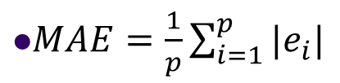
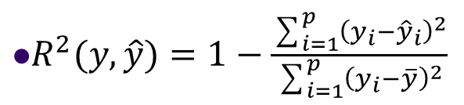
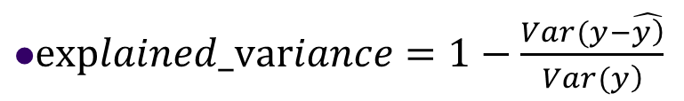
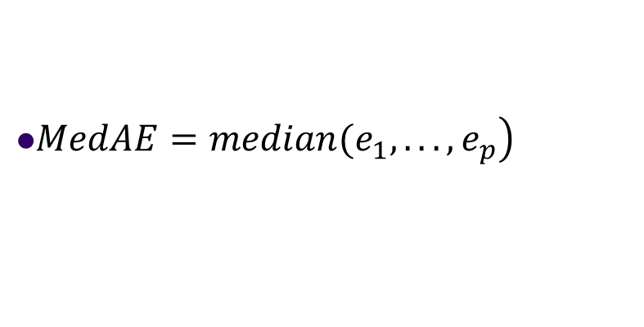
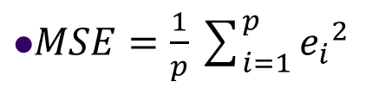
评价回归模型的指标
评价回归模型的指标：
平均绝对误差（Mean Absolute Error，MAE）
均方误差（Mean Squared Error，MSE）
中值绝对误差（Median Absolute Error）
可释方差得分（Explained Variance Score）
R²决定系数（拟合优度，R² Score）
$MAE=\frac{1}{p}\sum_{i=1}^{p}{|e_{i}|}$
$MSE=\frac{1}{p}\sum_{i=1}^{p}{{e_{i}}^{2}}$
$\left.MedAE=median(e_{1},...,e_{p}\right)$
$explained_variance=1−\frac{Var(y−\hat{\left.y\right)}}{\left.Var(y\right)}$
$R^{2}(y,\hat{y})=1−\frac{\sum_{i=1}^{p}{{\left(y_{i}−{\hat{y}}_{i}\right)}^{2}}}{\sum_{i=1}^{p}{{\left(y_{i}−\overline{y}\right)}^{2}}}$
Notes:
可释方差得分：越接近1越表明模型的质量高。
拟合优度越大，自变量对因变量的解释程度越高，自变量引起的变动占总变动的百分比高。观察点在回归直线附近越密集。
取值意思：
0 表示模型效果跟瞎猜差不多
1 表示模型拟合度较好（有可能会是过拟合，需要判定）

Slide 87
岭回归（Ridge Regression）
岭回归是一种改良的最小二乘估计法，以损失部分信息、降低精度为代价获得回归系数，它是更为符合实际、更可靠的回归方法。
对存在离群点的数据的拟合要强于最小二乘法。

Slide 88
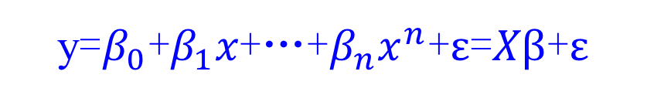
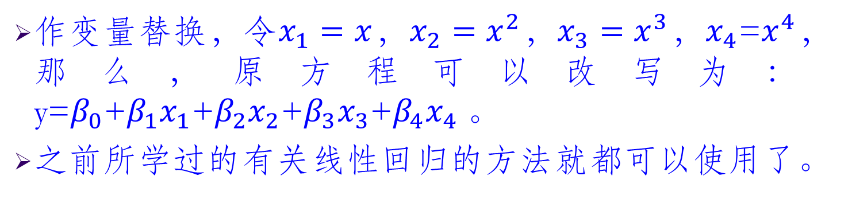
多项式回归(Polynomial Regression)
有时候，线性回归并不适用于所有全部的数据，需要曲线来适应数据，比如二次模型，三次模型等。
一元多项式回归可以表示成如下形式：
$\text{y}\text{=}β_{0}\text{+}β_{1}x\text{+…+}β_{n}x^{n}\text{+}ε$=$Xβ$+$ε$
作变量替换，令$x_{1}=x$，$x_{2}=x^{2}$，$x_{3}=x^{3}$，${x_{4}\text{=}x}^{4}$，那么，原方程可以改写为：$\text{y}\text{=}β_{0}\text{+}β_{1}x_{1}\text{+}β_{2}x_{2}\text{+}β_{3}x_{3}\text{+}β_{4}x_{4}$。
之前所学过的有关线性回归的方法就都可以使用了。
Notes:
为了多项式回归，训练集的属性应该如何构造（最初只有基本变量）

Slide 89
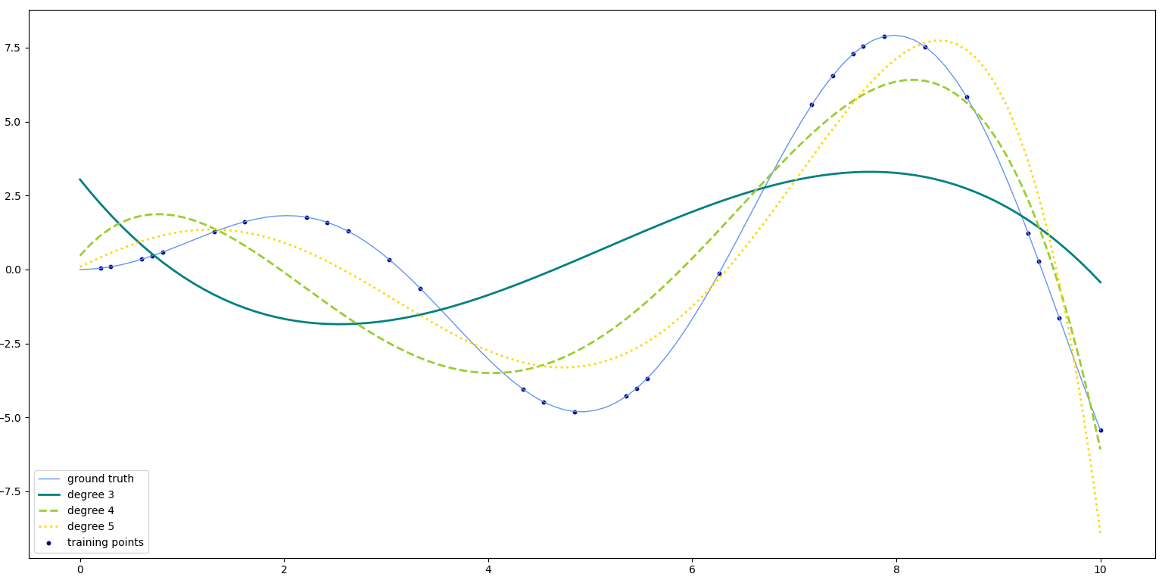
多项式回归(PolynomialRegression.py)
分析代码中如何构造多项式回归的模型？
各个变量的含义
对变量进行的变换具有什么目的？

Slide 90
作业：房屋价格预测
数据文件：housing.data
用散点图分析各个属性与房价的关系
将数据划分为训练数据和测试数据
分别建立linear regressor和ridge regressor
分析两个模型的预测结果

Slide 91
Logistic regression （逻辑回归）
Logistic回归与多重线性回归实际上有很多相同之处，最大的区别就在于它们的因变量不同，其他的基本都差不多。正是因为如此，这两种回归可以归于同一个家族，即广义线性模型（generalizedlinear model）。
注意：Logistic regression 是一个 classification 算法
是当前业界比较常用的机器学习方法，用于估计某种事物的可能性。

Slide 92
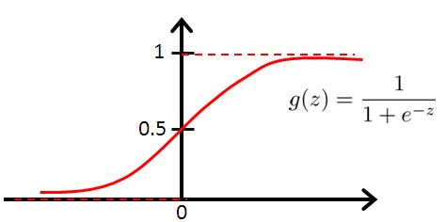
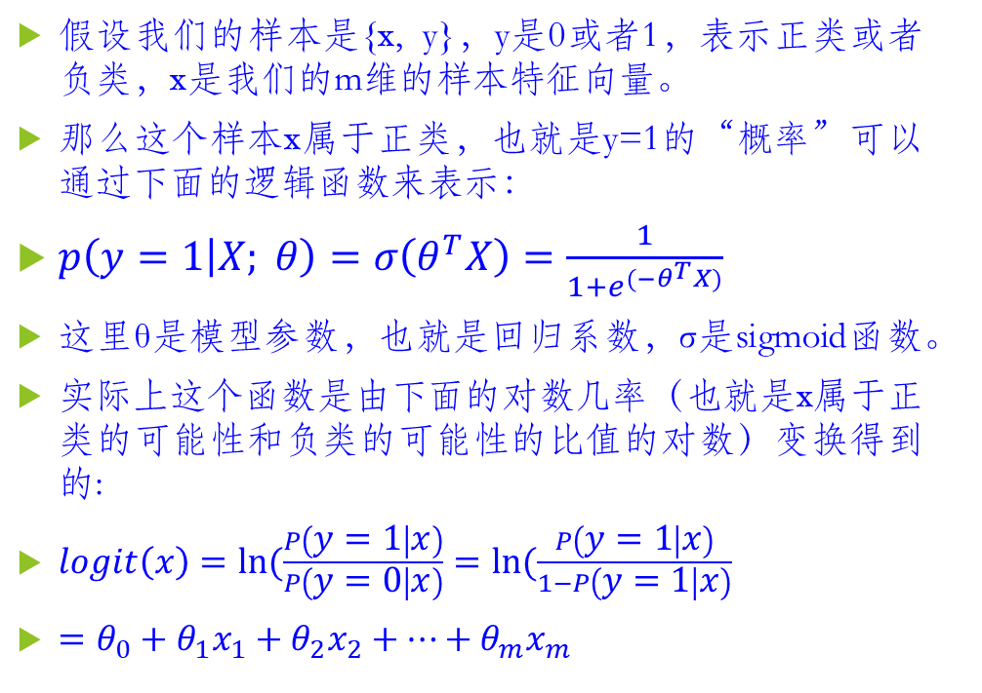
Logistic regression
假设我们的样本是{x, y}，y是0或者1，表示正类或者负类，x是我们的m维的样本特征向量。
那么这个样本x属于正类，也就是y=1的“概率”可以通过下面的逻辑函数来表示：
$p\left(y=1 | X; θ\right)=σ\left(θ^{T}X\right)=\frac{1}{1+e^{(−θ^{T}X)}}$
这里θ是模型参数，也就是回归系数，σ是sigmoid函数。
实际上这个函数是由下面的对数几率（也就是x属于正类的可能性和负类的可能性的比值的对数）变换得到的:
$logit\left(x\right)=ln⁡(\frac{P\left(y=1 | x\right)}{P\left(y=0 | x\right)}=ln⁡(\frac{P\left(y=1 | x\right)}{1−P\left(y=1 | x\right)}$
$=θ_{0}+θ_{1}x_{1}+θ_{2}x_{2}+…+θ_{m}x_{m}$
sigmoid函数
Notes:
y通过隐变量Z与X建立联系
z值就是Logit，也就是z=Logit=ln(发生比)
y$=\left\{\begin{matrix}1，当{\text{z}}_{\text{k}}>0时； \\ 0，当{\text{z}}_{\text{k}}≤0时；\end{matrix}\right.$

Slide 93
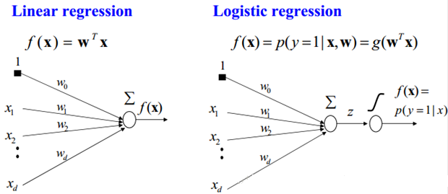
Logistic regression
logistic回归就是一个线性分类模型，它与线性回归的不同点在于：
为了将线性回归所输出的很大范围的数，压缩到0和1之间，在输出加一个logistic函数。
对于二分类来说，如果样本x属于正类的概率大于0.5，那么就判定它是正类，否则就是负类。

Slide 94
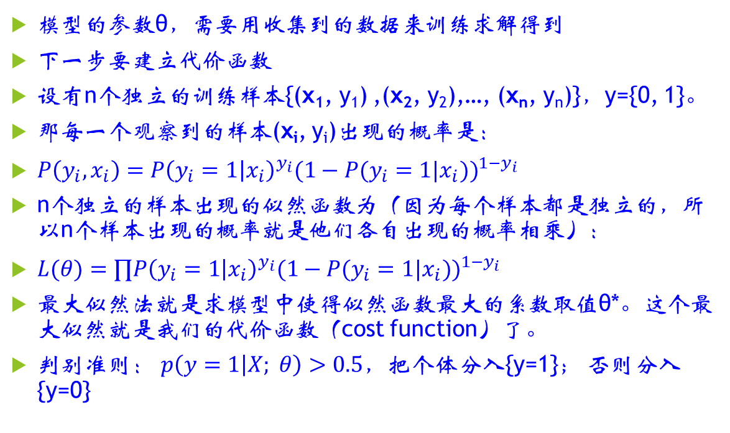
Logistic regression
模型的参数θ，需要用收集到的数据来训练求解得到
下一步要建立代价函数
设有n个独立的训练样本{(x₁, y₁) ,(x₂, y₂),…, (x_{n}, y_{n})}，y={0, 1}。
那每一个观察到的样本(x_{i}, y_{i})出现的概率是：
$P\left(y_{i},x_{i}\right)=P{\left(y_{i}=1 | x_{i}\right)}^{y_{i}}(1−P{(y_{i}=1|x_{i}))}^{1−y_{i}}$
n个独立的样本出现的似然函数为（因为每个样本都是独立的，所以n个样本出现的概率就是他们各自出现的概率相乘）：
$L(θ)=∏P{\left(y_{i}=1 | x_{i}\right)}^{y_{i}}(1−P{(y_{i}=1|x_{i}))}^{1−y_{i}}$
最大似然法就是求模型中使得似然函数最大的系数取值θ*。这个最大似然就是我们的代价函数（cost function）了。
判别准则： $p\left(y=1 | X; θ\right)>0.5$，把个体分入{y=1}； 否则分入{y=0}

